Slide 1

HỌC VIỆN CÔNG NGHỆ BƯU CHÍNH VIỄN THÔNG
Posts and Telecommunications Institute of Technology
BÁO CÁO BÀI TẬP LỚN
Đề tài: “Xây dựng hệ thống quản lý bãi đỗ xe thông minh tích hợp AI hỗ trợ kiểm soát số lượng xe”
Giảng viên hướng dẫn |  | Họ và tên sinh viên
ThS.Trần Thị Thanh Thuỷ |  | Đỗ Thanh Phong – B21DCDT166 Nguyễn Văn Quý – B21DCDT185 Nguyễn Song Nhất – B21DCDT162

Slide 2
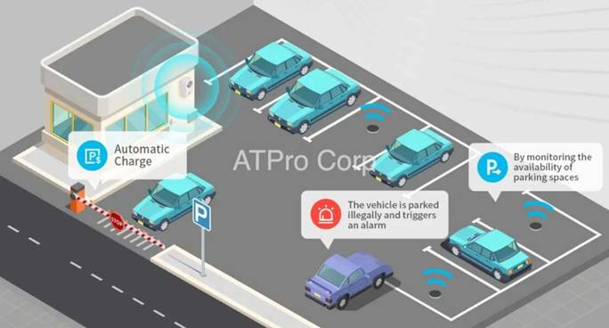

GIỚI THIỆU ĐỀ TÀI
Tổng quan về đề tài
Bãi đỗ xe thông minh (Smart Parking) là một hệ thống ứng dụng công nghệ hiện đại như cảm biến IoT, vi điều khiển, camera, phần mềm điều khiển và kết nối không dây nhằm quản lý, giám sát và tối ưu hoạt động đỗ xe một cách tự động, chính xác và hiệu quả.
Hệ thống này có khả năng phát hiện chỗ đỗ xe còn trống, dẫn đường người lái xe đến vị trí phù hợp, và tự động kiểm soát phương tiện ra vào, giúp giảm thời gian tìm chỗ đỗ, tiết kiệm không gian, nâng cao an ninh và góp phần giảm ùn tắc giao thông trong đô thị.
bãi đỗ xe thông minh

Slide 3
SƠ ĐỒ KHỐI HỆ THỐNG ĐẦY ĐỦ
Nguyên lý hoạt động của hệ thống
Hệ thống được xây dựng dựa trên sự kết hợp giữa hai vi điều khiển chính là ESP32-CAM và ESP32 DevKit, cùng các cảm biến và thiết bị ngoại vi. ESP32-CAM có chức năng thu nhận hình ảnh từ camera và xử lý nhận dạng phương tiện bằng khối AI tích hợp. Khi nhận được lệnh “DETECT” từ ESP32 DevKit qua giao tiếp UART, ESP32-CAM sẽ tiến hành nhận dạng hình ảnh và gửi lại kết quả là “XEMAY” hoặc “OTO” tùy vào loại phương tiện.
ESP32 DevKit giữ vai trò trung tâm điều khiển, vừa giao tiếp với ESP32-CAM qua UART, vừa kết nối với các ngoại vi khác. Thông qua GPIO, ESP32 có thể đọc tín hiệu từ nút nhấn hoặc cảm biến khoảng cách HC-SR04 để phát hiện xe đến gần. Sau khi xác định được loại phương tiện, ESP32 sẽ sử dụng PWM để điều khiển servo mở hoặc đóng cửa tự động. Đồng thời, ESP32 cũng giao tiếp với LCD và DS3231 qua giao thức I2C để hiển thị thông tin như thời gian, số lượng xe trong bãi.

Slide 4
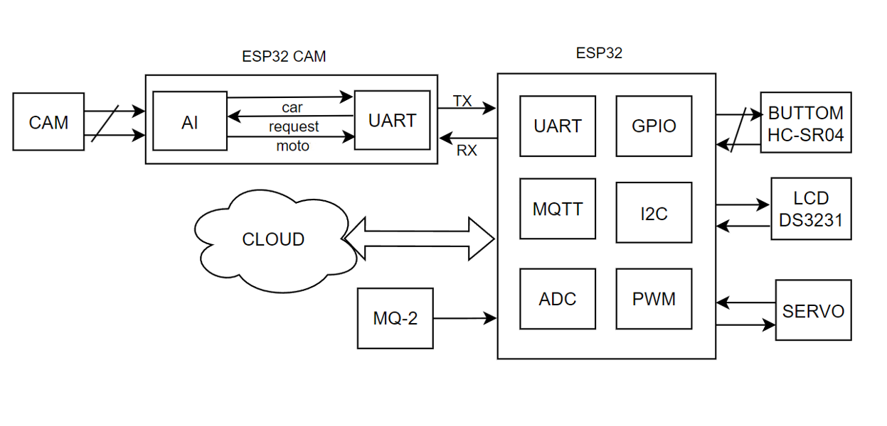
SƠ ĐỒ KHỐI HỆ THỐNG ĐẦY ĐỦ
Sơ đồ khối hệ thống đầy đủ

Slide 5
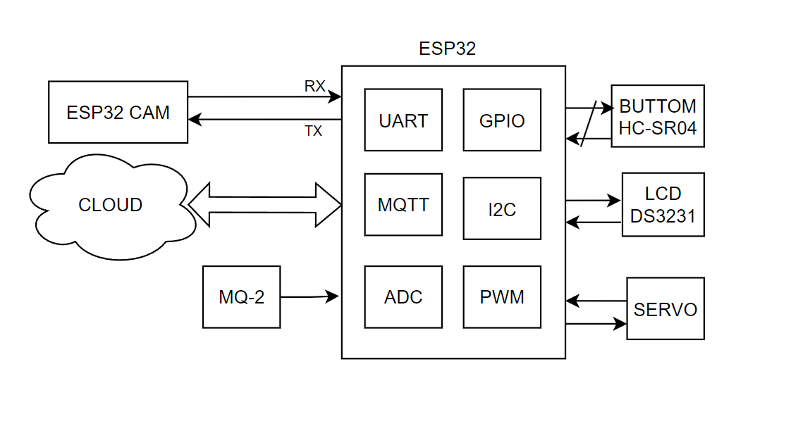
SƠ ĐỒ KHỐI HỆ THỐNG ĐẦY ĐỦ
Sơ đồ khối từng nút
ESP32 DEVKIT làm trung tâm xử lý, giao tiếp với thiết bị ngoại vi.
ESP32-CAM gửi dữ liệu hình ảnh đã phân loại qua UART để nhận dạng.
Giao tiếp cloud sử dụng giao thức MQTT, hỗ trợ giám sát và điều khiển từ xa.
Cảm biến MQ-2 gửi tín hiệu analog
→ ESP32 xử lý qua ADC để phát hiện nồng độ khí gas.
Điều khiển Servo qua PWM để đóng/mở cổng vào/ra.
DS3231 (RTC) giao tiếp I2C → hiển thị thời gian trên LCD và gửi lên cloud.
Cảm biến HC-SR04 kết nối GPIO → đo khoảng cách theo thời gian thực, phân loại vào/ra.
Nút bấm dự phòng qua GPIO → hoạt động khi AI nhận dạng lỗi hoặc không khả dụng.
Sơ đồ khối nút 1 - ESP32 DEVKIT

Slide 6
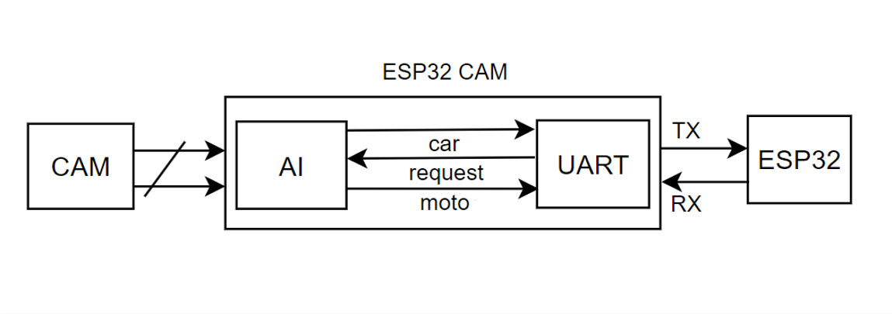
SƠ ĐỒ KHỐI HỆ THỐNG ĐẦY ĐỦ
Sơ đồ khối từng nút
Sơ đồ khối trên mơ tả hoạt động của ESP32 CAM. Tại đây, camera tích hợp trên ESP32-CAM thực hiện nhiệm vụ thu nhận hình ảnh từ môi trường thực tế và truyền vào khối xử lý AI bên trong. Khối AI sẽ phân tích ảnh và nhận dạng các đối tượng như ô tô hoặc xe máy. Khi nhận được lệnh request từ ESP32 thông qua UART, AI sẽ bắt đầu quá trình nhận dạng và đưa ra kết quả nhận dạng là car hoặc moto.
Từ kết quả nhận dạng được ESP32 CAM sẽ gửi lại kết quả cho ESP32 tức là nút thứ nhất. Toàn bộ quá trình đảm bảo sự phân chia rõ ràng giữa xử lý AI (trên ESP32-CAM) và điều khiển thiết bị (trên ESP32), giúp hệ thống hoạt động hiệu quả và có tính mở rộng cao.
Sơ đồ khối nút 2 - ESP32 CAM

Slide 7
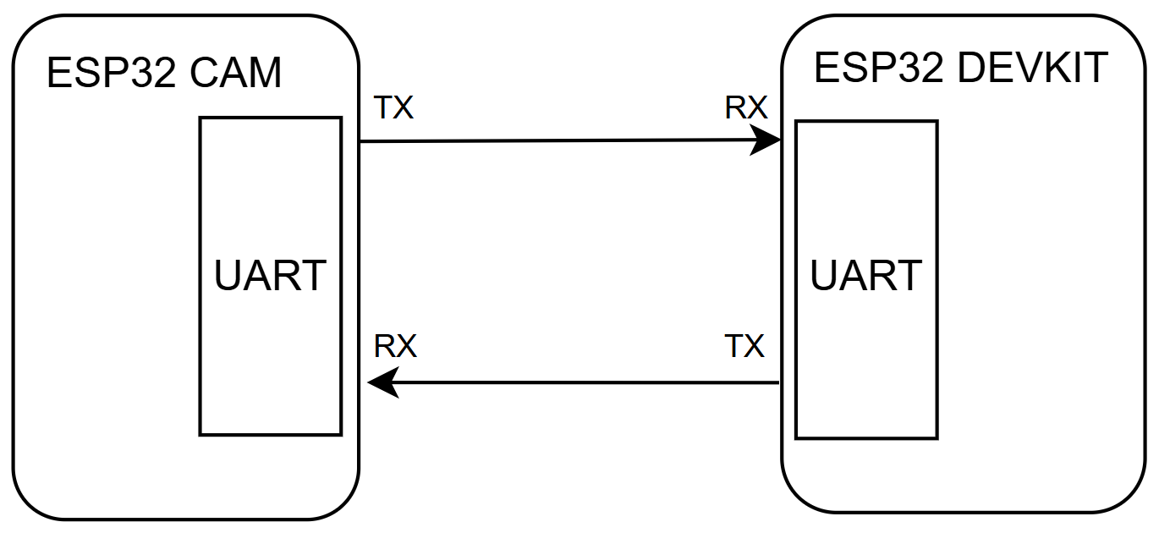
SƠ ĐỒ KHỐI HỆ THỐNG ĐẦY ĐỦ
Sơ đồ khối từng nút
Hai nút giao tiếp với nhay bằng chuẩn giao tiếp UART. ESP DEVKIT sẽ gửi lệnh yêu cầu nhận diện tới ESP32 CAM.
ESP32 CAM nhận lệnh từ ESP32 DEVKIT và bắt đầu nhận diện hình ảnh và đưa ra kết quả nhận diện. Kết quả nhận diện sẽ được truyền đi bởi UART cho ESP32 DEVKIT. Từ đó ESP32 DEVKIT sẽ biết mình phải tăng hay giảm, oto hay xe máy.
Giao tiếp giữa 2 nút

Slide 8
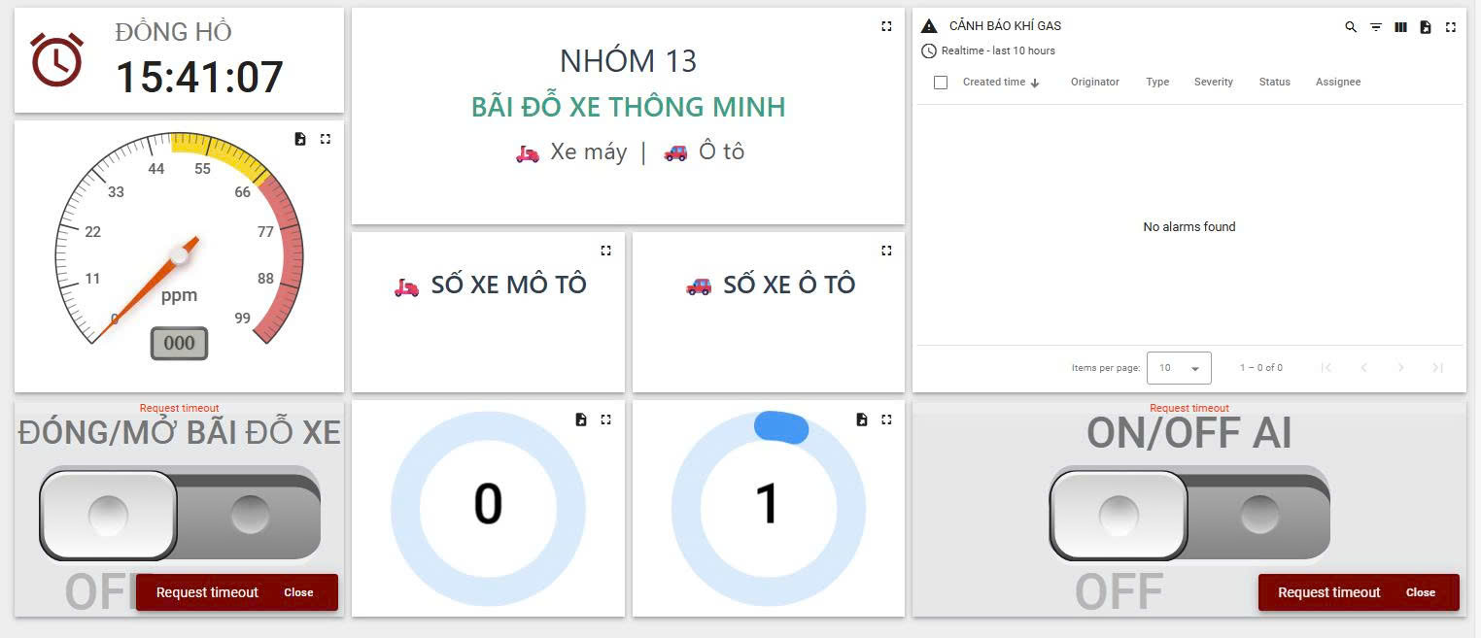
GIAO DIỆN WEB THING BOARD
Giao diện điều khiển web Thingboard

Slide 9
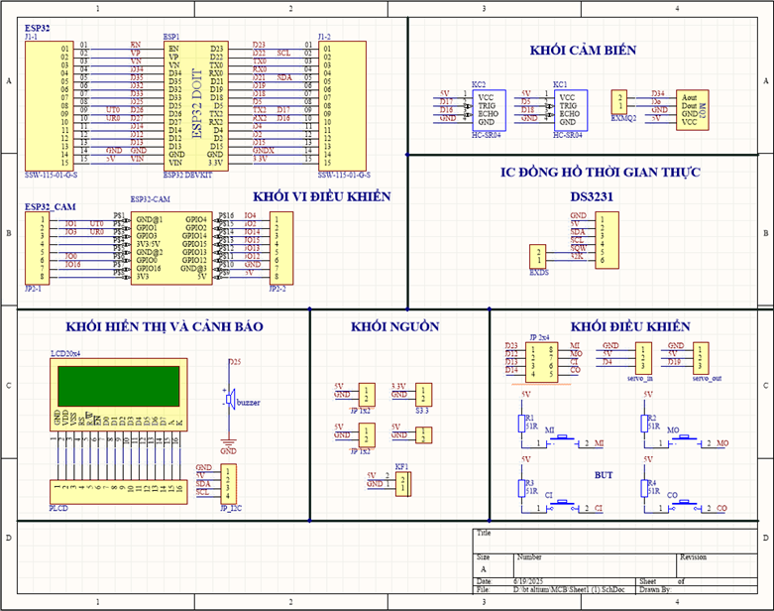
SƠ ĐỒ KHỐI HỆ THỐNG ĐẦY ĐỦ
Sơ đồ nguyên lý hệ thống

Slide 10
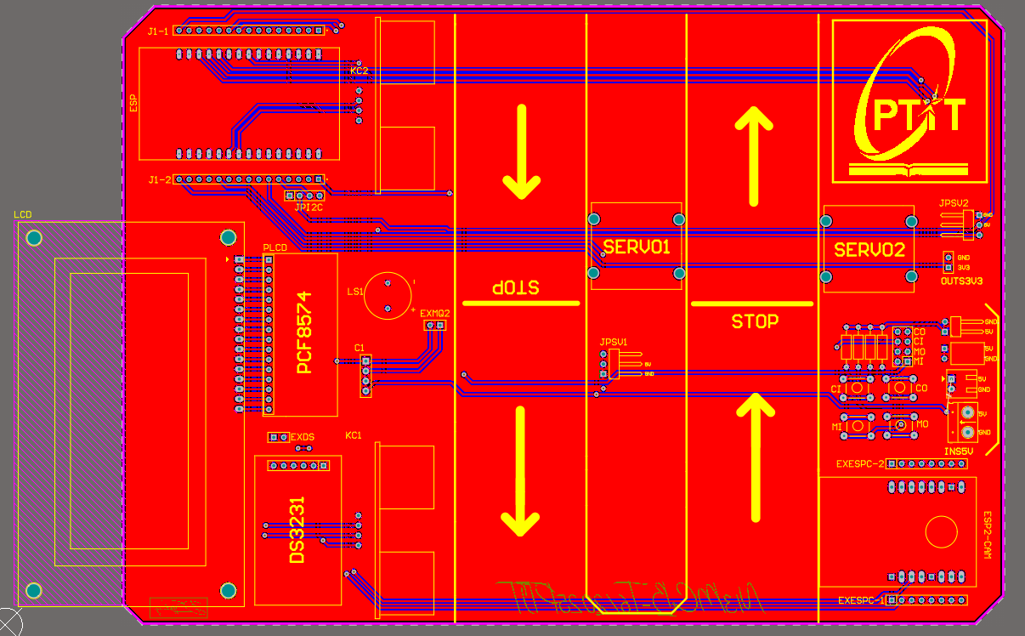
SƠ ĐỒ KHỐI HỆ THỐNG ĐẦY ĐỦ
Thiết kế PCB hệ thống
Hình ảnh 2D PCB toàn bộ hệ thống mặt trước

Slide 11
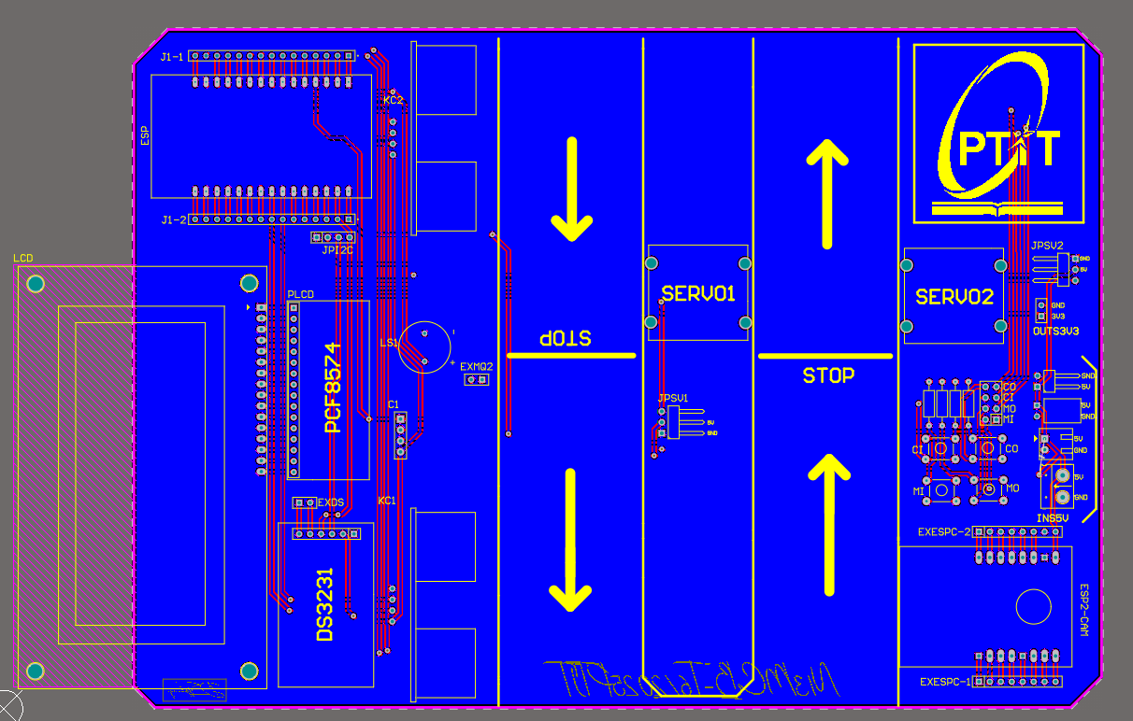
SƠ ĐỒ KHỐI HỆ THỐNG ĐẦY ĐỦ
Thiết kế PCB hệ thống
Hình ảnh 2D PCB toàn bộ hệ thống mặt sau

Slide 12
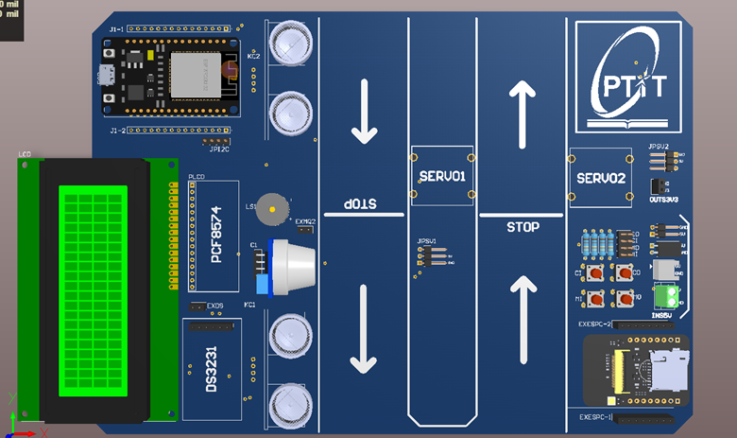
SƠ ĐỒ KHỐI HỆ THỐNG ĐẦY ĐỦ
Thiết kế PCB hệ thống
Hình ảnh 3D PCB toàn hộ hệ thống

Slide 13
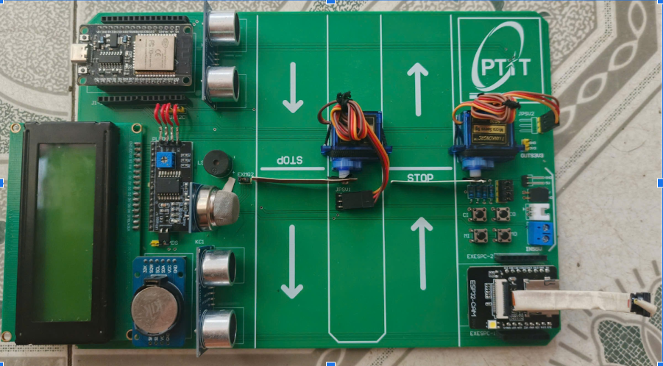
SƠ ĐỒ KHỐI HỆ THỐNG ĐẦY ĐỦ
Thiết kế PCB hệ thống
Hình ảnh thực tế toàn bộ hệ thống sau khi triển khai

Slide 14
THỬ NGHIỆM VÀ ĐÁNH GIÁ HỆ THỐNG
STT | Số lần dự đoán | Tổng thời gian dự đoán | Kết quả dự đoán | Các hoạt động khác | Đánh giá
1 | 1 | 1.4s | xe máy | Hoạt động tốt | Chính xác
2 | 1 | 1.4s | xe máy | Hoạt động tốt | Chính xác
3 | 1 | 1.4s | xe máy | Hoạt động tốt | Chính xác
4 | 4 | 5.6s | xe máy | Hoạt động tốt | Chính xác
5 | 2 | 2.8s | xe máy | Hoạt động tốt | Chính xác
6 | 1 | 1.4s | xe máy | Hoạt động tốt | Chính xác
7 | 2 | 2.8s | xe máy | Hoạt động tốt | Chính xác
8 | 1 | 1.4s | xe máy | Hoạt động tốt | Chính xác
9 | 5 | 7s | xe máy | Hoạt động tốt | Chính xác
10 | 2 | 2.8s | xe máy | Hoạt động tốt | Chính xác
TB | 1.9 | 2.66s | 100%

Slide 15
THỬ NGHIỆM CHỨC NĂNG GIAO TIẾP VỚI CLOUD
STT | Chức năng | Hoạt động | Đánh giá
1 | Gửi khí gas lên Cloud | Tốt, ổn định | Chính xác
2 | Gửi số lượng ô tô lên Cloud | Tốt, ổn định | Chính xác
3 | Gửi số lượng xe máy lên Cloud | Tốt, ổn định | Chính xác
4 | Gửi thời gian lên Cloud | Tốt, ổn định | Chính xác
5 | Nhận lệnh khóa mở nhà xe | Tốt, ổn định | Chính xác
6 | Nhận lệnh chuyển đổi mô hình sử dụng AI hoặc sức người | Tốt, ổn định | Chính xác
7 | Cảnh báo khi phát hiện khí gas vượt ngưỡng cho phép trên Cloud | Tốt, ổn định | Chính xác

Slide 16
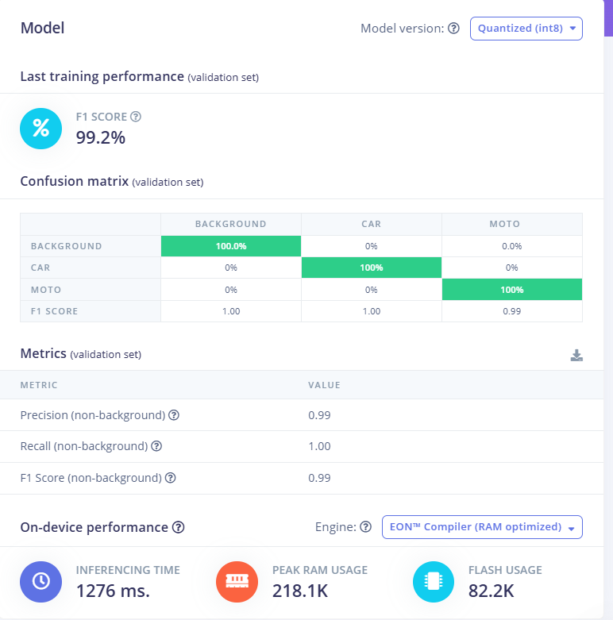
KẾT QUẢ HUẤN LUYỆN AI

Slide 17
ĐÁNH GIÁ VÀ HƯỚNG PHÁT TRIỂN
Trong tương lai, hệ thống quản lý nhà xe thông minh có thể được phát triển theo nhiều hướng nhằm nâng cao độ chính xác, tính ổn định và khả năng xử lý trong các tình huống phức tạp. Trước hết, mô hình AI hiện tại chỉ có khả năng phân loại xe máy và ô tô dựa trên ảnh tĩnh. Để cải thiện điều này, có thể tích hợp các kỹ thuật AI nâng cao hơn như phát hiện đối tượng (object detection) và theo dõi vật thể (object tracking). Những kỹ thuật này sẽ giúp hệ thống xác định chính xác vị trí từng phương tiện, xử lý tốt hơn trong các tình huống có nhiều xe xuất hiện cùng lúc và tránh nhận sai đối tượng cần ưu tiên (xe vào hoặc xe ra).

